Slide 1
Stosowanie wymienników węglowodanowych w leczeniu cukrzycy

Slide 2
Węglowodany
To sacharydy lub cukry,
Organiczne związki chemiczne składające się z węgla, wodoru i tlenu. Węglowodany występują zarówno w organizmach roślinnych, jak i zwierzęcych.

Slide 3
Podział cukrów
Cukry dzielą się na węglowodany
1.przyswajalne
2. nieprzyswajalne (błonnik pokarmowy)
Wyróżnia się cukry
- proste
- cukry złożone, które są bardziej pożądanym składnikiem diety

Slide 4
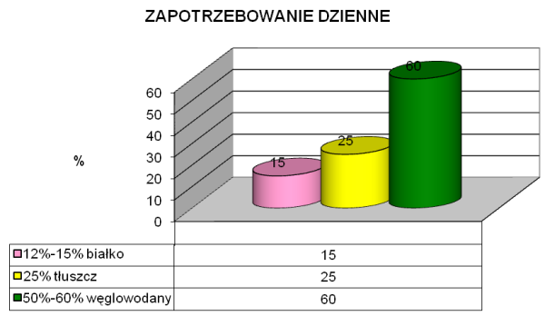
Dzienne zapotrzebowanie organizmu na poszczególne substancje odżywcze

Slide 5
Przy ustalaniu diety należy uwzględnić indywidualne preferencje żywieniowe i kulturowe pacjenta
wiek
płeć
poziom aktywności fizycznej
status ekonomiczny.
Chorzy na cukrzycę powinni być zachęcani do przestrzegania zasad prawidłowego żywienia

Slide 6
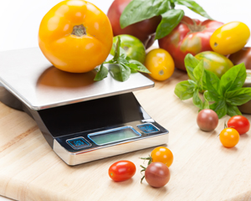
Ważnym elementem przy ustalaniu diety jest obliczanie wymienników węglowodanowych

Slide 7
WW - wymiennik węglowodanowy
– to porcja produktu (w gramach), która zawiera 10 g węglowodanów przyswajalnych.

Slide 8
Węglowodany przyswajalne to węglowodany obecne w danym produkcie po odjęciu błonnika pokarmowego
(który nie jest trawiony, a więc nie dostarcza energii).

Slide 9
Węglowodany przyswajalne = węglowodany ogółem – błonnik pokarmowy

Slide 10
Wymienniki węglowodanowe są szczególnie przydatne osobom chorującym na cukrzycę podczas insulinoterapii, kiedy należy dokładnie zbilansować ilość spożywanych węglowodanów z dawkami insuliny.

Slide 11
Korzyści ze stosowania wymienników wynikają przede wszystkim z :
uregulowania ilości spożywanych węglowodanów
unormowania glikemii
urozmaicenia jadłospisu
Zapobiegania nadwagi i otyłości

Slide 12
Zawartość WW w przykładowych produktach
Produkt | Ilość | Kalorie | WW
Banan (1 szt.) | 180 g | 108 | 2,7
Jabłko (1 szt.) | 150 g | 51 | 1,3
Kalafior | 100 g | 14 | 0,3
Kukurydza w puszce | 100 g | 23 | 0,2
Baton Snickers (1 szt.) | 60 g | 298 | 3,2
Pączek (1 szt.) | 50 g | 189 | 2,6
Chipsy (10 szt) | 45 g | 242 | 2,4
Rosół z drobiu | 250 g | 72 | 1,5
Pomidorowa z makaronem | 250 g | 90 | 0,8
Cola, oranżada | 250 ml | 105 | 2,6
Ser żółty (plaster) | 20 g | 58 | 0
Jogurt z owocami | 250 ml | 150 | 2,1
Chleb pszenny (kromka) | 40 g | 100 | 2,2

Slide 13
Jak obliczyć dzienne zapotrzebowanie na WW dla diabetyka?
Według Polskiego Towarzystwa Diabetologicznego, węglowodany powinny stanowić około 45-50 proc. przyjmowanych kalorii.
Aby obliczyć, ile WW dziennie potrzebuje dana osoba, najpierw należy obliczyć, jaką część zapotrzebowania kalorycznego powinny stanowić węglowodany.

Slide 14
Jak obliczyć dzienne zapotrzebowanie na WW dla diabetyka ?
Jeżeli dzienne zapotrzebowanie wynosi np. 2100 kcal (białka , tłuszcze , węglowodany),
to zapotrzebowanie na węglowodany wynosi:
2100 x 0,5 = 1050kcal
(0,5- zapotrzebowanie na węglowodany wynosi ok 50% dziennego zapotrzebowania na kcal)
1g węglowodanów = 4kcal
1050kcal : 4 = 262,5g węglowodanów
1 WW odpowiada takiej ilości produktu, w jakiej jest zawarte 10 g węglowodanów
262,5 g : 10g = 26,25 WW na dobę.
Osoba ważąca
70 kg o prawidłowym BMI, prowadząca siedzący tryb życia, powinna zjeść dziennie ok. 26 WW na dobę

Slide 15
Przykładowy Dzienny jadłospis diabetyka z uwzględnieniem wymienników węglowodanowych

Slide 16
Śniadanie (7:00) -7WW
Propozycja nr. 1-
400 ml jogurtu owocowego (3,4 WW)
60g otrębów pszennych (3,6 WW)
Propozycja nr. 2 -
Owsianka z owocami leśnymi i miodem
50g płatków owsianych (4 WW)
1 szklanka mleka (1,4 WW)
100 g owoców leśnych świeżych lub mrożonych (0,8 WW)
0,5 łyżki miodu do smaku (0,8 WW)

Slide 17
Drugie śniadanie (10:00) – 2WW
Propozycja nr.1
Śliwki suszone – 6 szt./30g (2 WW)
Propozycja nr. 2
Wafle ryżowe naturalne -3 szt. (2 WW)
Propozycja nr.3
Orzechy włoskie 100g (2 WW)

Slide 18
Obiad (13:00) – 7 WW
Propozycja nr.1
400 g rosołu z drobiu ( 2,4WW)
100g kotlet schabowy panierowany w bułce tartej (3 WW)
100g ziemniaków (1,3 WW)
100g kiszonej kapusty (0,3 WW)
Propozycja nr. 2
350g Zupy krem z pomidorów (1,6 WW)
150g chudej cielęciny duszonej z selerem naciowym (50g), cykorią (40 g), papryką (80 g), pieczarkami (60 g) i pomidorami (60 g), oliwa z oliwek (10 g) – (łącznie 3,3 WW)
2 gotowane ziemniaki (150g) – (2,1 WW)

Slide 19
Podwieczorek (16:00) –
2 WW
Propozycja nr. 1
surówka przygotowana z 1 jabłka – 150g
(1,3 WW) i 100g marchwi (0,7 WW)
Propozycja nr. 2
150g serka wiejskiego 3% tł. (0,6)
20g pestek słonecznika (0,1 WW)
20g pestek dyni (0,1 WW)
100g nektarynka (1,2 WW)

Slide 20
Kolacja (19:00) – 6 WW
Propozycja nr. 1
210g omlet ze szpinakiem i czosnkiem (4 WW)
250g surówki z marchewki i jabłka (2 WW)
Propozycja nr. 2
120g naleśników (4,4WW)
40g dżemu niskosłodzonego (1,6 WW)
Propozycja nr. 3
150g tuńczyka w sosie własnym (0 WW)
2 kromki pszennego chleba (40g) – (4,4 WW)
200g sałaty (0,4 WW)
35g kukurydzy z puszki (0,8 WW)
50g pomidora (0,4 WW)

Slide 21
Dodatkowy posiłek przed snem – 2WW
Propozycja nr. 1
40g ryżu (1,2 WW)
67g malin (0,8 WW)
Propozycja nr. 2
160 g jogurtu naturalnego (0,9WW)
Łyżka musli (1,1 WW)
Propozycja nr.3
100g serka twarogowego (0,4 WW)
Wafle ryżowe naturalne 2 szt. (1,6 WW)

Slide 22
Śniadanie – 7 WW
+
II Śniadanie – 2 WW
+
Obiad – 7WW
+
Podwieczorek- 2 WW
+
Kolacja – 6 WW
+
Dodatkowy posiłek przed snem – 2 WW
= 26 WYMIENNIKÓW WĘGLOWODANOWYCH

Slide 23
Piramida zdrowego żywienia i aktywności fizycznej kiedyś i dziś

Slide 24
Piramida to graficzny opis odpowiednich proporcji różnych ,niezbędnych w codziennej diecie , grup produktów spożywczych.
Im wyższe piętro piramidy , tym mniejsza ilość i częstotliwość spożywanych produktów z danej grupy żywności.

Slide 25
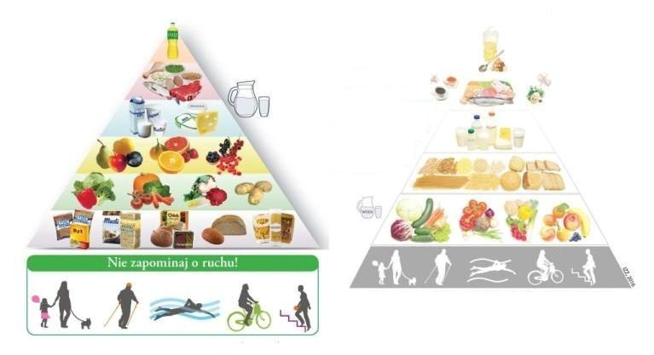
DOTYCHCZASOWA AKTUALNA

Slide 26
Jakie zmiany zatem nastąpiły w porównaniu z poprzednią piramidą?

Slide 27
I
Na pierwszym miejscu postawiona została aktywność fizyczna min. 30 minut dziennie. Obecna była ona już w poprzednim modelu jednak w styczniu 2016r. została ona oficjalnie włączona do nazwy piramidy.

Slide 28
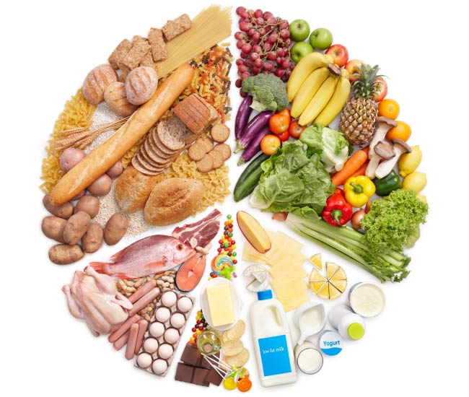
II
Produkty mączne oraz zbożowe ustąpiły miejsca warzywom i owocom .

Slide 29
Zaleca się by na talerzu pojawiło się proporcjonalnie 3/4 warzyw oraz 1/4 owoców, przy czym warzywa mają być w różnych kolorach (z przewagą zielonego) i jadane również w postaci surowej.

Slide 30
Oprócz zmian dotyczących warzyw i owoców z boku piramidy widzimy dzbanek z wodą, która powinna stać się dla Nas podstawową formą przyjmowanych płynów.

Slide 31
III
produkty zbożowe - drożdżówki, chleby, bułki, płatki ,kasze i makarony itd. Które w poprzedniej piramidzie uważane były jako podstawy naszego codziennego żywienia w nowej piramidzie przeniesione zostały na jej trzeci szczebel.

Slide 32
IV
Kolejnym elementem ,który zawarty został w naszej piramidzie jest nabiał w którego skład wchodzą
ser
Twaróg
serek homogenizowany
jogurt
kefir
śmietana
maślanka

Slide 33
V
Jako przedostatni zbiór produktów zawartych w naszej piramidzie są
mięso
ryby
jajka
rośliny strączkowe
niesłodzone kawa i herbata
ZIOŁA - Zaleca się zastąpić nimi spożywaną w nadmiarze sól kuchenną.

Slide 34
VI
Na szczycie naszej piramidy znajdują się pokarmy ,których powinniśmy w naszej diecie szczególnie unikać
Tłuszcze – oleje
Orzechy
Słodycze
Alkohol

Slide 35
Prawidłowe żywienie ma istotne znaczenie w prewencji oraz leczeniu przewlekłych powikłań cukrzycy i poprawie ogólnego stanu zdrowia!

Slide 36
Dziękuję za uwagę ! ☺
Opracowanie
Studentka Państwowej Wyższej Szkoły Zawodowej im. Stanisława Pigonia w Krośnie
Kierunku Pielęgniarstwo
Aniela Pojnar

